Slide 1

O teste exato de McNemar
Mudanças pareadas em respostas dicotômicas — aplicação ao programa Safe Fall
Artigo-base: DelCastillo-Andrés et al. (2018), Int. J. Environ. Res. Public Health 15:2669
Rodrigo Santos Batista
rsb6
Notes:
Apresentação em três blocos: o teste de McNemar (roteiro e duas ilustrações), sua aplicação no estudo Safe Fall e uma demonstração prática em Python (notebook 01_mcnemar_safe_fall.ipynb).

Slide 2

Sumário
01
Bloco I — O teste de McNemar
04
Bloco III — Python
Problemática, definição, origem, pressupostos, formalização e variantes.
Notebook reprodutível e demonstração interativa no Colab.
02
Ilustrações
05
Síntese e referências
#1 McNemar clássico (monitoria) e #2 McNemar exato (campanha).
O que levar desta apresentação.
03
Bloco II — O estudo Safe Fall
122 crianças, cinco respostas motoras, Tabela 1 e limitações.
2

Slide 3

O teste de McNemar
Bloco I
01
Problemática, definição e pressupostos
02
Formalização e variantes
03
Ilustrações resolvidas
3

Slide 4
0. PROBLEMÁTICA
A campanha mudou a intenção de compra?
Antes
Campanha
Depois
Mesmas pessoas, duas medidas
Consumidor | Antes | Depois
1 | compraria | compraria
2 | não | compraria
3 | compraria | não
4 | não | não
… | … | …
compraria?
publicitária
compraria?
■ Uma empresa quer avaliar se uma campanha publicitária mudou a intenção de compra dos consumidores.
■ Pergunta às mesmas pessoas, antes e depois da campanha, se comprariam determinado produto.
■ Depois da coleta, a proporção de pessoas com intenção de compra aumentou.
É para investigar situações como essa que usamos o teste de McNemar.
A pergunta: esse aumento é estatisticamente significativo ou pode ser só variação aleatória?
4
Notes:
Problemática do roteiro. A Ilustração #2, adiante, resolve exatamente este caso com números.

Slide 5
1. DEFINIÇÃO
O que é o teste de McNemar?
Teste não paramétrico para dados categóricos nominais pareados.
Há duas medições relacionadas, e cada uma tem duas categorias mutuamente exclusivas (sim/não, positivo/negativo, sucesso/fracasso).
Testa se as duas medições têm a mesma proporção marginal, isto é, se houve mudança estatisticamente significativa entre a primeira e a segunda medida após uma intervenção.
Exemplos
1
Diagnóstico
Dois testes diagnósticos aplicados às mesmas pessoas.
2
Opinião
Antes e depois de uma campanha de conscientização.
3
Sintoma
Pareado = as duas medidas vêm do mesmo indivíduo (ou de pares emparelhados), por isso não são independentes.
Presença/ausência antes e depois de um tratamento.
5

Slide 6
2–3. ORIGEM E PRESSUPOSTOS
Quem criou o teste e o que ele exige
Quinn McNemar, 1947
Pressupostos
Psicólogo e estatístico.
Artigo: “Note on the sampling error of the difference between correlated proportions or percentages” (Psychometrika).
Objetivo original: fórmulas para avaliar a significância da diferença entre proporções correlacionadas, isto é, obtidas dos mesmos indivíduos ou de pares relacionados.
✓
Amostra aleatória ou representativa.
✓
Dados dependentes (pareados), categóricos, binários e dicotômicos: só duas categorias, mutuamente exclusivas.
✗
Não exige normalidade dos dados nem homogeneidade das variâncias.
6

Slide 7
4. FORMALIZAÇÃO
Ideia central e organização dos dados
Ideia central: verificar se a proporção marginal de respostas positivas mudou de forma significativa entre duas medidas nos mesmos indivíduos (ou em pares emparelhados), para uma variável dicotômica.
 | Medida 2: + | Medida 2: − | Total
Medida 1: + | a | b | a + b
Medida 1: − | c | d | c + d
Total | a + c | b + d | N
Concordantes: a e d
as duas medidas coincidem.
Discordantes: b e c
as duas medidas diferem.
Cada par cai em exatamente uma de quatro combinações: (+,+), (+,−), (−,+) ou (−,−); a + b + c + d = N.
Variável: dicotômica (positivo/negativo) observada em N pares: mesmo indivíduo antes/depois, ou caso e controle.
7

Slide 8

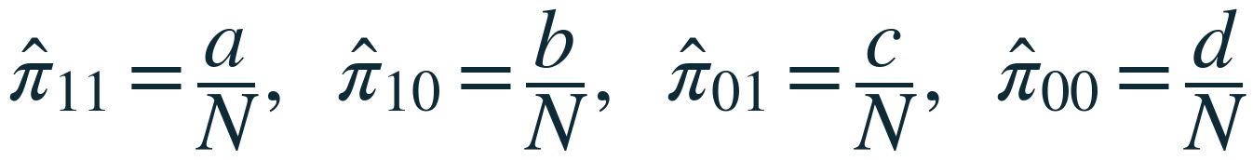
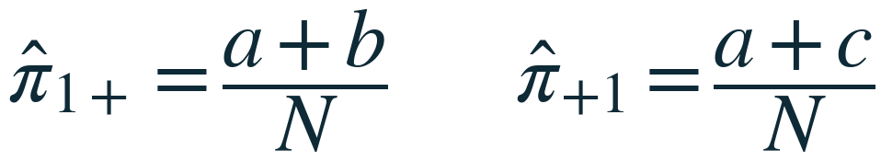
4.3 HIPÓTESES
Formulação das hipóteses
 | Medida 2: + | Medida 2: − | Total
Medida 1: + | π₁₁ | π₁₀ | π₁₊
Medida 1: − | π₀₁ | π₀₀ | π₀₊
Total | π₊₁ | π₊₀ | 1
Proporções marginais
Reescrevendo e cancelando o termo comum π₁₁:
1 = positivo, 0 = negativo; o 1º índice é a medida 1, o 2º a medida 2.
Estimadores
O teste usa só b e c (π₁₀ e π₀₁ são estimados por b/N e c/N). Sob H₀ esperamos b ≈ c; a e d não contribuem para a diferença entre as marginais.
8

Slide 9
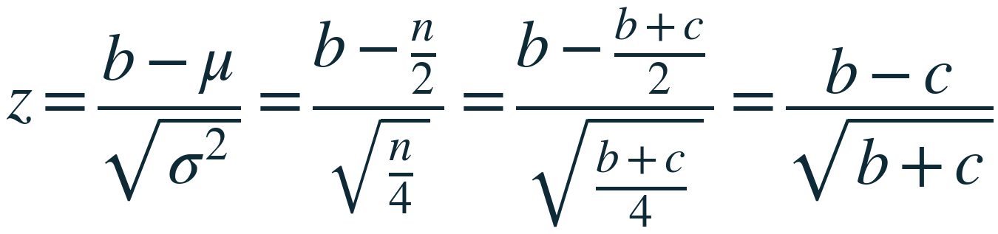
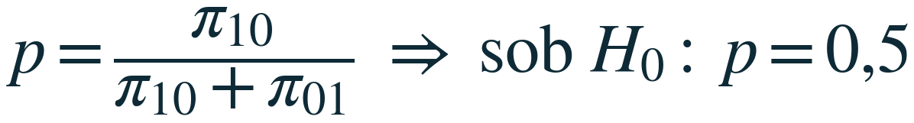
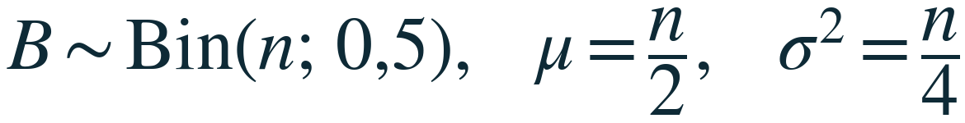

4.4 ESTATÍSTICA DO TESTE
Dos pares discordantes à estatística χ²
Condicionamos no total de discordantes n = b + c.
B conta quantos dos n discordantes são do tipo (+, −); a chance de um discordante ser desse tipo é:
Padronizando B no valor observado b:
Sob H₀, condicionando em n:
O quadrado de uma normal padrão tem distribuição qui-quadrado com 1 grau de liberdade:
1 gl
n suficientemente grande (regra usual: n ≥ 25): a binomial é bem aproximada pela normal.
Estatística do teste de McNemar (versão clássica).
9

Slide 10
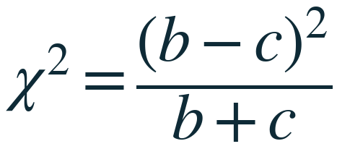
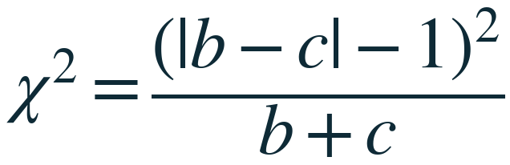
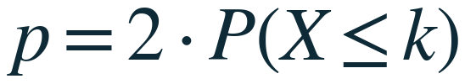
VARIANTES
Quatro versões do teste
A aproximação qui-quadrado depende de haver pares discordantes suficientes; as variantes cobrem os demais cenários.
Versão
Estatística
Quando usar
Clássica (assintótica)
b + c ≥ 25 · χ² com 1 gl
Com correção de continuidade (Edwards, 1948)
b + c ≥ 25, para corrigir a binomial discreta × χ² contínua. Mais conservadora; é a do R (mcnemar.test).
Exata (binomial)
b + c < 25. X ~ Bin(n; 0,5), k = min(b, c), n = b + c. Sem aproximação, mas conservadora.
Mid-p exata
b + c < 25, quando se quer um teste menos conservador e com mais poder que o exato.
Na prática: com muitos discordantes, as quatro dão resultados muito próximos; com poucos, prefira a exata ou a mid-p. Informe sempre a versão usada.
10
Notes:
A fórmula exata p = 2·P(X ≤ k) é limitada a 1 quando b = c (o código usa min(1, ·)).

Slide 11
4.1 A VARIANTE EXATA
Por que a distribuição binomial?
Alternativa ao assintótico quando há poucos discordantes (regra geral: n < 25).
Clássico: aproximação pela qui-quadrado.
Exato: usa diretamente a distribuição binomial.
A lógica de um experimento binomial
■ Existem duas possibilidades (positivo e negativo).
■ Cada observação tem uma probabilidade de ocorrência.
■ Sob H₀, essa probabilidade é 0,5 para cada direção.
■ Os pares são considerados independentes entre si.
O teste só olha para quem mudou de resposta:
+ → − (b)
− → + (c)
Logo: X ~ Bin(n; 0,5), com n = b + c.
O número de tentativas é o total de pares discordantes.
Atenção: o 0,5 não significa que metade da população é positiva. Significa que, entre os discordantes, as duas direções de mudança são igualmente prováveis sob H₀.
11

Slide 12
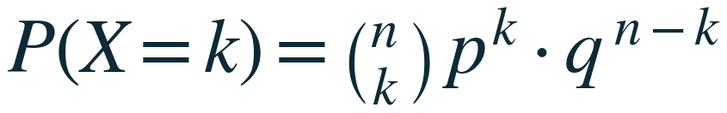
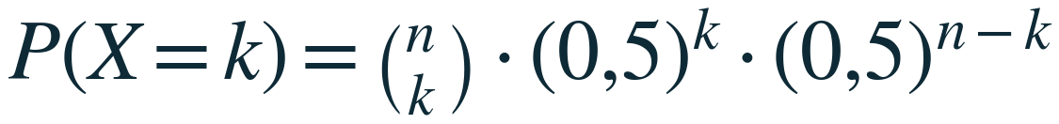

4.1 A VARIANTE EXATA
A fórmula binomial no McNemar exato
Função de probabilidade binomial
Sob H₀ (p = q = 0,5):
Símbolo | Significado no McNemar
n | Total de pares discordantes: b + c
k | Discordantes em uma direção: k = min(b, c)
p | Prob. de mudança nessa direção (0,5 sob H₀)
q | Prob. da direção contrária (0,5 sob H₀)
P-valor exato bilateral
Origem: esta é a origem matemática do teste exato de McNemar.
12
Notes:
Somamos a cauda até k = min(b, c) e dobramos, porque a binomial com p = 0,5 é simétrica.

Slide 13
LIMITES
Quando não usar o McNemar
Se o estudo tiver amostras independentes, mais de duas medições ou mais de duas categorias, use outro teste:
Situação
Situação
Situação
Grupos independentes
Mais de duas medições
Mais de duas categorias
Sugestão
Sugestão
Sugestão
Qui-quadrado ou teste de Fisher
Q de Cochran
Teste de Bowker
McNemar: mesmos indivíduos · duas medições · duas categorias
13

Slide 14
ILUSTRAÇÃO #1 — MCNEMAR CLÁSSICO
Uma monitoria melhorou o desempenho?
Um professor aplicou uma avaliação antes e outra depois de uma monitoria de Estatística aos mesmos 100 alunos. α = 5 %.
Etapa 1 — Identificando os valores
■ a = 45 aprovados nas duas avaliações
■ b = 10 aprovados antes, reprovados depois
■ c = 30 reprovados antes, aprovados depois
■ d = 15 reprovados nas duas avaliações
■ n = b + c = 40 alunos que mudaram de resultado
 | Depois: aprovado | Depois: reprovado
Antes: aprovado | 45 | 10
Antes: reprovado | 30 | 15
SINTÉTICO — exemplo didático do roteiro
Etapa 2 — Formulando as hipóteses
H₀: π₁₊ = π₊₁ — não há diferença nas proporções marginais de aprovados após a monitoria
H₁: π₁₊ ≠ π₊₁ — há diferença nas proporções marginais de aprovados após a monitoria
14

Slide 15
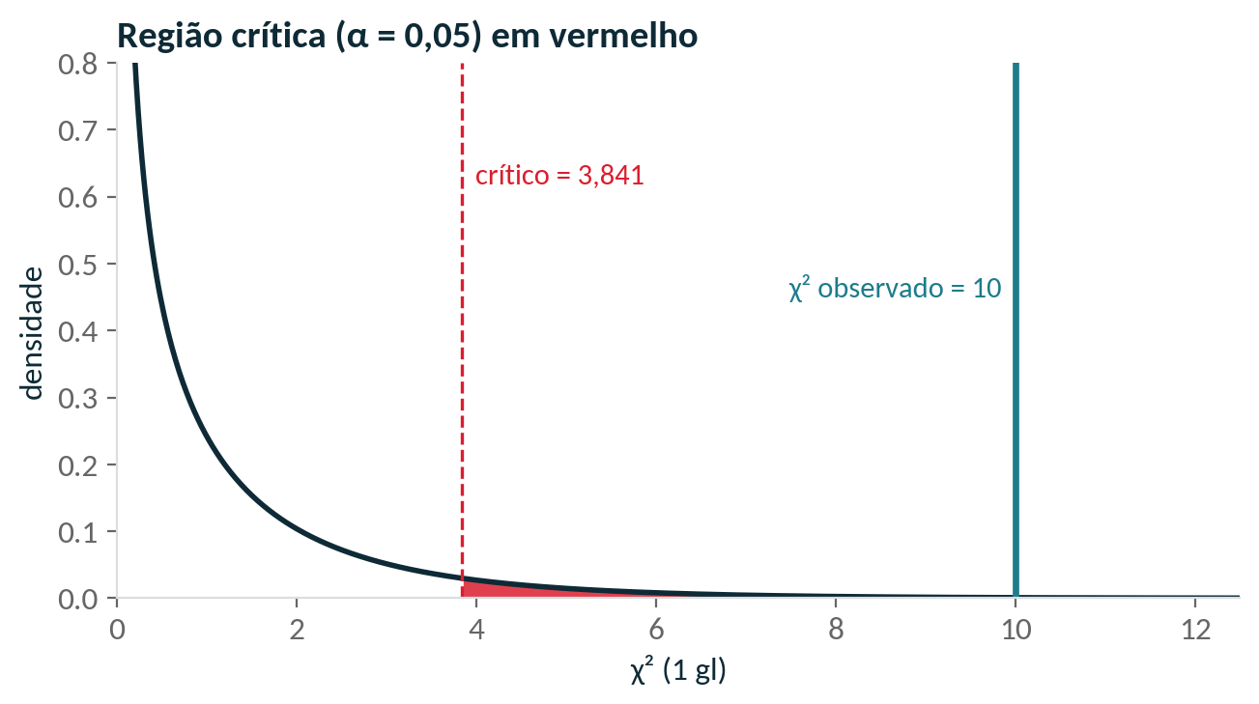
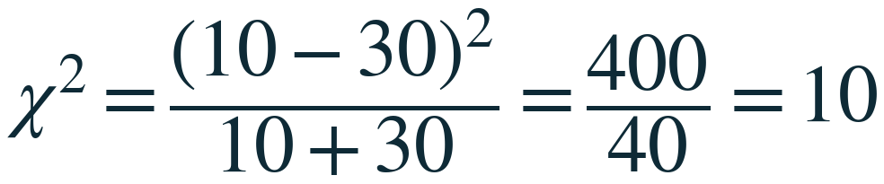
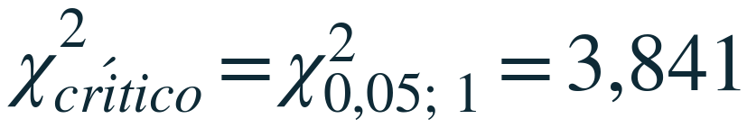
ILUSTRAÇÃO #1 — MCNEMAR CLÁSSICO
Etapa 3: aplicando o McNemar clássico
3.1
Estatística do teste
3.2
Valor crítico (α = 0,05; gl = 1)
3.3
P-valor (recurso computacional)
p-valor = 0,001565
A tabela qui-quadrado dá valores críticos, não o p-valor exato.
3.4 Conclusão: 3,841 < 10 e 0,001565 < 0,05 ⇒ rejeita-se H₀. Aprovados passaram de 55 % para 75 %: a monitoria foi associada a um aumento na aprovação.
15
Notes:
Proporções: antes (a+b)/N = 55/100; depois (a+c)/N = 75/100. O roteiro escreve 'houveram mudanças'; na fala, use 'houve mudança'.

Slide 16
ILUSTRAÇÃO #2 — MCNEMAR EXATO
A campanha mudou a intenção de compra?
Uma empresa entrevistou 100 consumidores antes e depois de uma campanha publicitária. α = 5 %.
Etapa 1 — Identificando os valores
■ a = 42 comprariam independente da campanha
■ b = 3 comprariam, passaram a não comprar
■ c = 12 não comprariam, passaram a comprar
■ d = 43 não comprariam independente da campanha
■ n = b + c = 15 mudaram de opinião (n < 25 ⇒ exato)
 | Depois: compraria | Depois: não compraria
Antes: compraria | 42 | 3
Antes: não compraria | 12 | 43
SINTÉTICO — exemplo didático do roteiro
Etapa 2 — Formulando as hipóteses
H₀: π₁₊ = π₊₁ — não há diferença nas proporções de quem compraria antes e depois da publicidade
H₁: π₁₊ ≠ π₊₁ — há diferença nas proporções de quem compraria antes e depois da publicidade
16

Slide 17
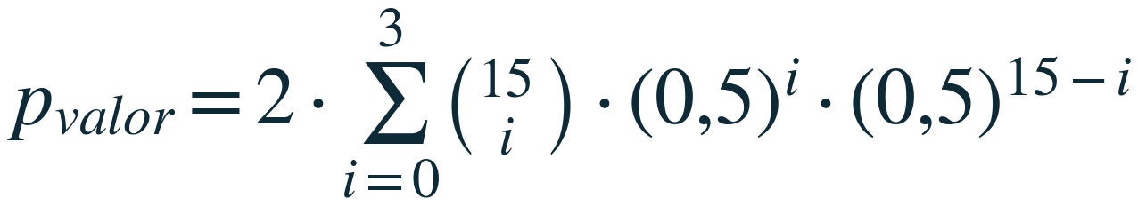
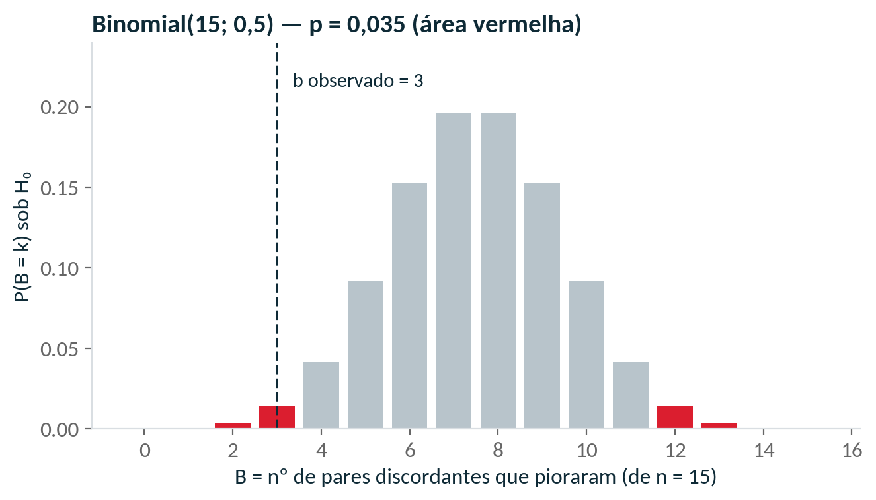
ILUSTRAÇÃO #2 — MCNEMAR EXATO
Etapa 3: calculando o p-valor exato
onde n = 15 e k = 3:
i | P(X = i) = C(15, i) · 0,5ⁱ · 0,5¹⁵⁻ⁱ
0 | 3,052 · 10⁻⁵
1 | 4,578 · 10⁻⁴
2 | 3,204 · 10⁻³
3 | 1,389 · 10⁻²
P(X ≤ 3) | 0,0175
2 · P(X ≤ 3) | 0,03516
Conclusão: 0,03516 < 0,05 ⇒ rejeita-se H₀. A intenção de compra passou de 45 % para 54 %: a campanha foi associada a um aumento na intenção de compra.
17
Notes:
P(X ≤ 3) = 576/32768 = 0,017578 (o roteiro trunca para 0,0175); 2 × 0,017578 = 0,03516. Antes: (42+3)/100 = 45 %; depois: (42+12)/100 = 54 %. As áreas vermelhas do gráfico são as duas caudas somadas no p-valor.

Slide 18
O estudo Safe Fall
Bloco II
01
Contexto e desenho quase experimental
02
As cinco respostas motoras
03
McNemar aplicado à Tabela 1
18

Slide 19
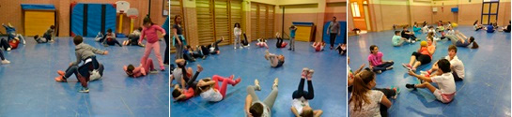
O ARTIGO
Ensinar crianças a cair para trás com segurança
Children’s Improvement of a Motor Response during Backward Falls through the Implementation of a Safe Fall Program
DelCastillo-Andrés, Toronjo-Hornillo, Rodríguez-López, Castañeda-Vázquez & Campos-Mesa · IJERPH, 2018
122
10–12
Sevilha
Figura 1 do artigo — Safe Fall em aulas de Educação Física.
crianças
anos
escolas públicas
Desenho: piloto exploratório, quase experimental, sem grupo controle.
Não é um ensaio clínico randomizado.
5
2
6
respostas motoras
momentos: pré e pós
semanas (2017)
Desfecho: resposta motora observada (correta/incorreta) numa queda para trás provocada.
Análise: McNemar exato no SPSS 24, α = 0,05.
Motivação: a OMS aponta quedas como 2ª causa de morte por lesão não intencional em crianças; quedas para trás, embora menos frequentes, causam as lesões mais graves.
Fonte: DelCastillo-Andrés et al. (2018). Int. J. Environ. Res. Public Health 15:2669. doi:10.3390/ijerph15122669 (CC BY 4.0)
19

Slide 20
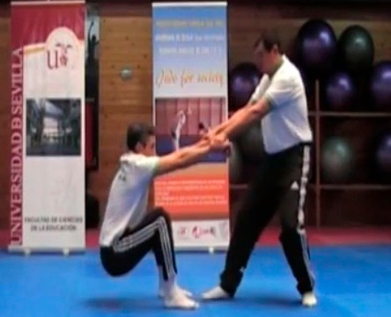
METODOLOGIA
Desenho do estudo: as mesmas crianças, antes e depois
24 de abril a 2 de junho de 2017 · aulas de Educação Física · tapete de espuma com sistema de absorção
1
2
3
4
5
Aula teórica
Pré-teste
Aula prática
10 sessões
Pós-teste
1 h — quedas na infância
INFOSECA
50 min de Safe Fall
10 min no aquecimento
INFOSECA
Coleta
Amostragem por conveniência.
Escala INFOSECA: 5 critérios, cada um sim/não.
Concordância (Kappa) 0,75 a 0,98.
Registro dicotômico ⇒ uma tabela 2×2 por critério.
Cuidados e limites
Sem grupo controle nem randomização.
No pós-teste a queda é mais previsível (familiaridade).
Avaliadores sabiam o momento da medida.
Ambiente de laboratório, só queda para trás.
Posição inicial do teste (Apêndice A do artigo)
20

Slide 21
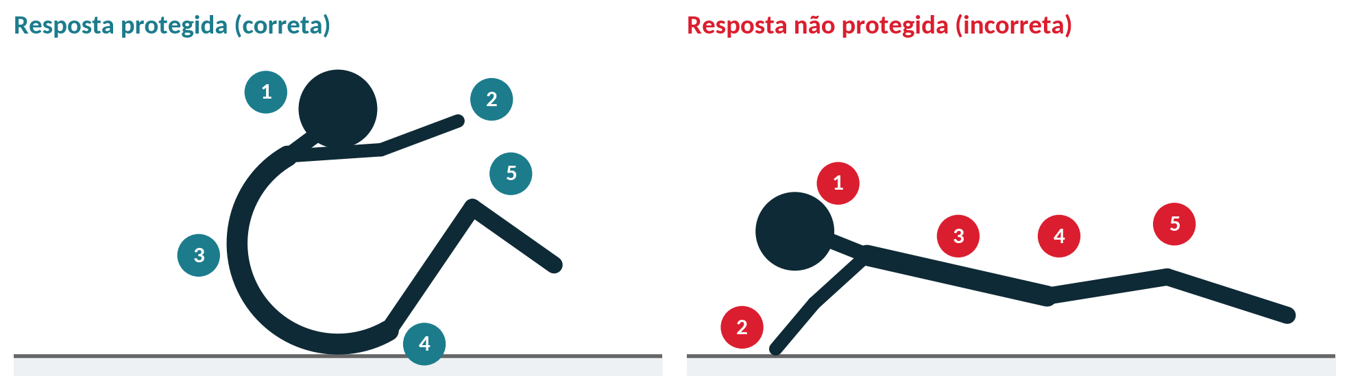
VARIÁVEIS
As cinco respostas motoras avaliadas (INFOSECA)
1
Flexão do pescoço
2
Não apoiar as mãos
3
Enrolamento
4
Flexão do quadril
5
Flexão dos joelhos
Queixo em direção ao peito
Objetivo: Proteger a cabeça do impacto
Correto = sim · incorreto = não
κ = 0,93
Mãos e cotovelos fora do chão
Objetivo: Evitar lesões de punho e braço
Correto = sim · incorreto = não
κ = 0,98
Rolar sobre as costas arredondadas
Objetivo: Distribuir a energia do impacto
Correto = sim · incorreto = não
κ = 0,75
Manter o agrupamento inicial
Objetivo: Não elevar o centro de gravidade
Correto = sim · incorreto = não
κ = 0,82
Manter joelhos flexionados
Objetivo: Idem; queda mais baixa e controlada
Correto = sim · incorreto = não
κ = 0,84
Esquema conceitual elaborado para fins didáticos a partir da descrição da escala INFOSECA (Apêndice A); não é instrução de execução sem supervisão.
21

Slide 22
MCNEMAR NO ARTIGO
Por que o teste de McNemar é adequado aqui?
✓
Mesmas 122 crianças
E se usássemos o χ² de independência?
Pescoço, tratado como 2 grupos | Correto | Incorreto
“Grupo” pré | 28 | 94
“Grupo” pós | 110 | 12
✓
Duas observações por criança
✓
Uma variável dicotômica por comportamento
■ Conta 244 observações, mas são só 122 crianças: viola a independência.
■ Ignora quem mudou: não distingue 84 melhoras + 2 pioras de 82 melhoras + 0 pioras.
■ Testa outra pergunta (associação momento × resposta), com erro-padrão errado.
■ Resultado: χ² = 112,2 contra χ²McNemar = 76,3 — números não comparáveis.
✓
Interesse nas mudanças individuais
✓
Comparar proporções marginais pareadas
⇒ McNemar, um teste por comportamento
22
Notes:
O qui-quadrado de independência só seria válido para grupos distintos de crianças.

Slide 23
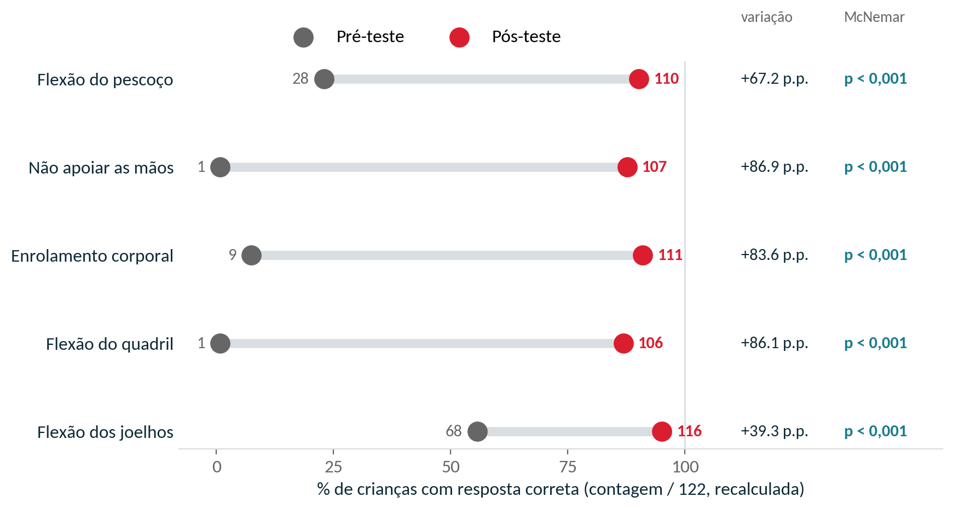
RESULTADOS PUBLICADOS
Mais crianças passaram a cair de forma protegida
Achados
Ganhos de +39 a +87 p.p.
Pós-teste: 87–95 % de respostas corretas.
McNemar significativo nas cinco respostas.
“p = 0,000” na tabela
é arredondamento de 3 casas — uma probabilidade nunca é zero.
Relatar: p < 0,001
Atenção: % recalculadas como contagem/122 (ver auditoria a seguir).
Dados: Tabela 1 de DelCastillo-Andrés et al. (2018). Int. J. Environ. Res. Public Health 15:2669. doi:10.3390/ijerph15122669 (CC BY 4.0)
23

Slide 24
CONFERÊNCIA
Tabela 1 conferida: valores publicados × recalculados
Comportamento | Pré: n (% impressa) | % = n/122 | Pós: n (% impressa) | % = n/122 | X² | p
Flexão do pescoço | 28 (23,6) | 22,9 | 110 (90,2) | 90,2 | 76,291 | 0,000
Não apoiar as mãos | 1 (1,6) | 0,8 | 107 (90,2) | 87,7 | 104,009 | 0,000
Enrolamento corporal | 9 (8,1) | 7,4 | 111 (91,1) | 91,0 | 96,236 | 0,000
Flexão do quadril | 1 (1,6) | 0,8 | 106 (87) | 86,9 | 103,010 | 0,000
Flexão dos joelhos | 68 (56,1) | 55,7 | 116 (95,1) | 95,1 | 42,481 | 0,000
■ Pré-teste: nenhuma % de “correto” bate com n/122 (ex.: 1 criança impressa como 1,6 %; o texto diz 0,8 %).
■ Mãos, pós-teste: 107 impresso como 90,2 % — o correto é 87,7 %; repete os % da linha do pescoço (provável erro de cópia).
■ Enrolamento, pós: 91,1 % vs 91,0 % (diferença pequena).
■ Coerente: contagens somam 122 em todas as linhas; quadril e joelhos no pós batem.
Valores impressos preservados sem correção; recálculo em safe_fall_statistics.data_validation.audit_table1.
24

Slide 25
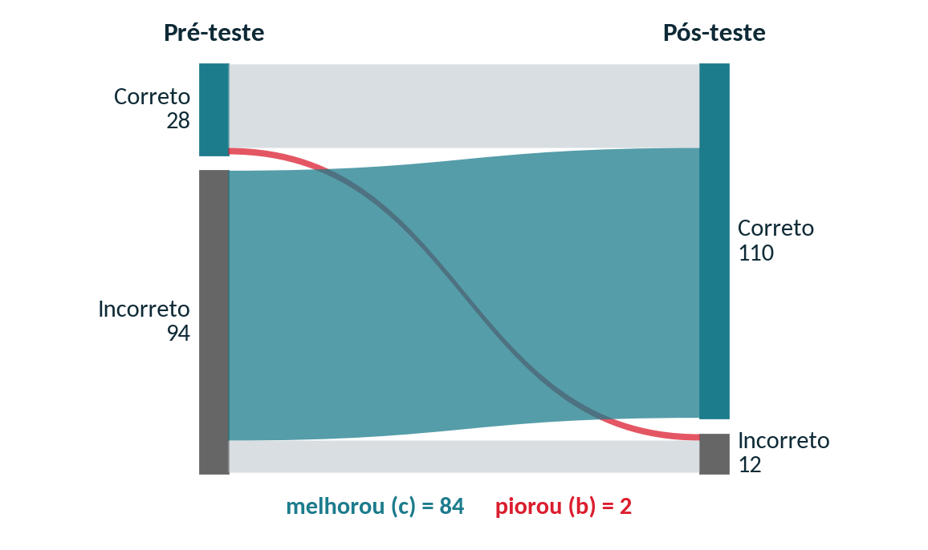

MCNEMAR NO ARTIGO
As margens não bastam — mas o X² publicado revela b e c
Margens fixam só c − b = pós − pré.
Pescoço: c − b = 110 − 28 = 82, mas b pode ir de 0 a 12.
Se X² = McNemar com correção de continuidade:
Comportamento | b + c | b | c | p exato
Pescoço | 86,000 | 2 | 84 | < 0,001
Mãos | 106,000 | 0 | 106 | < 0,001
Enrolamento | 106,000 | 2 | 104 | < 0,001
Quadril | 105,000 | 0 | 105 | < 0,001
Joelhos | 52,000 | 2 | 50 | < 0,001
Teste da hipótese: b + c sai inteiro nas 5 linhas e o X² é reproduzido até a 3ª casa; sem correção, nenhuma linha fecha.
Tabelas INFERIDAS, não publicadas. p exatos entre 10⁻³² e 10⁻¹².
Inferência algébrica a partir da Tabela 1 (safe_fall_statistics.reconstruction); microdados não disponíveis.
25
Notes:
Ponto alto: o SPSS reporta o qui-quadrado corrigido para McNemar. Invertendo a fórmula recuperamos b+c.

Slide 26
LEITURA CRÍTICA
Limitações: o que o estudo mostra — e o que não mostra
Sem randomização nem grupo controle
Amostra por conveniência
Maturação, aprendizagem com o teste e expectativa do avaliador não são separadas do efeito do programa.
Escolas de Sevilha, 10–12 anos: generalização limitada a outras idades e contextos.
Familiaridade com o teste
Comportamento ≠ lesão
No pós-teste a queda é mais previsível — o próprio artigo reconhece.
O desfecho é a resposta motora em ambiente controlado; redução de lesões não foi medida.
Reprodutibilidade
Teste ≠ magnitude
Sem microdados nem tabelas 2×2; porcentagens inconsistentes na Tabela 1.
p < 0,001 indica mudança, não seu tamanho; reportar diferenças e intervalos.
A conclusão segura: houve mudança estatisticamente significativa na resposta motora observada após o programa.
26

Slide 27
Demonstração em Python
Bloco III
01
Notebook reprodutível
02
As ilustrações no Python
03
Demonstração interativa no Colab
27

Slide 28
IMPLEMENTAÇÃO
Notebook 01_mcnemar_safe_fall.ipynb
2. Dados
3. Exploração
4. Tabela 2×2
5. Hipóteses
6. Cálculo manual
src/safe_fall_statistics/
data_loader.py
Tabela 1 publicada
7. Bibliotecas
8. Exato × χ²
9. Visualização
10. Interpretação
11. Comparação
data_validation.py
auditoria e pares/ausentes
contingency_tables.py
PairedTable a, b, c, d
from statsmodels.stats.contingency_tables import mcnemar
from scipy.stats import binomtest
tab = [[42, 3], [12, 43]] # Ilustração #2
res = mcnemar(tab, exact=True) # p = 0,03516
binomtest(3, 3 + 12, 0.5).pvalue # p = 0,03516 ✓
mcnemar_analysis.py
exato, χ², interpretação
reconstruction.py
inferência b, c via X²
synthetic_data.py
exemplos SINTÉTICOS
visualizations.py
gráficos no padrão visual
interactive_demo.py
widget b × c
slide_examples.py
exemplos dos slides ajustáveis
Validação tripla: cálculo manual (frações exatas), scipy e statsmodels concordam em todos os casos.
44 testes automatizados (pytest)
28

Slide 29

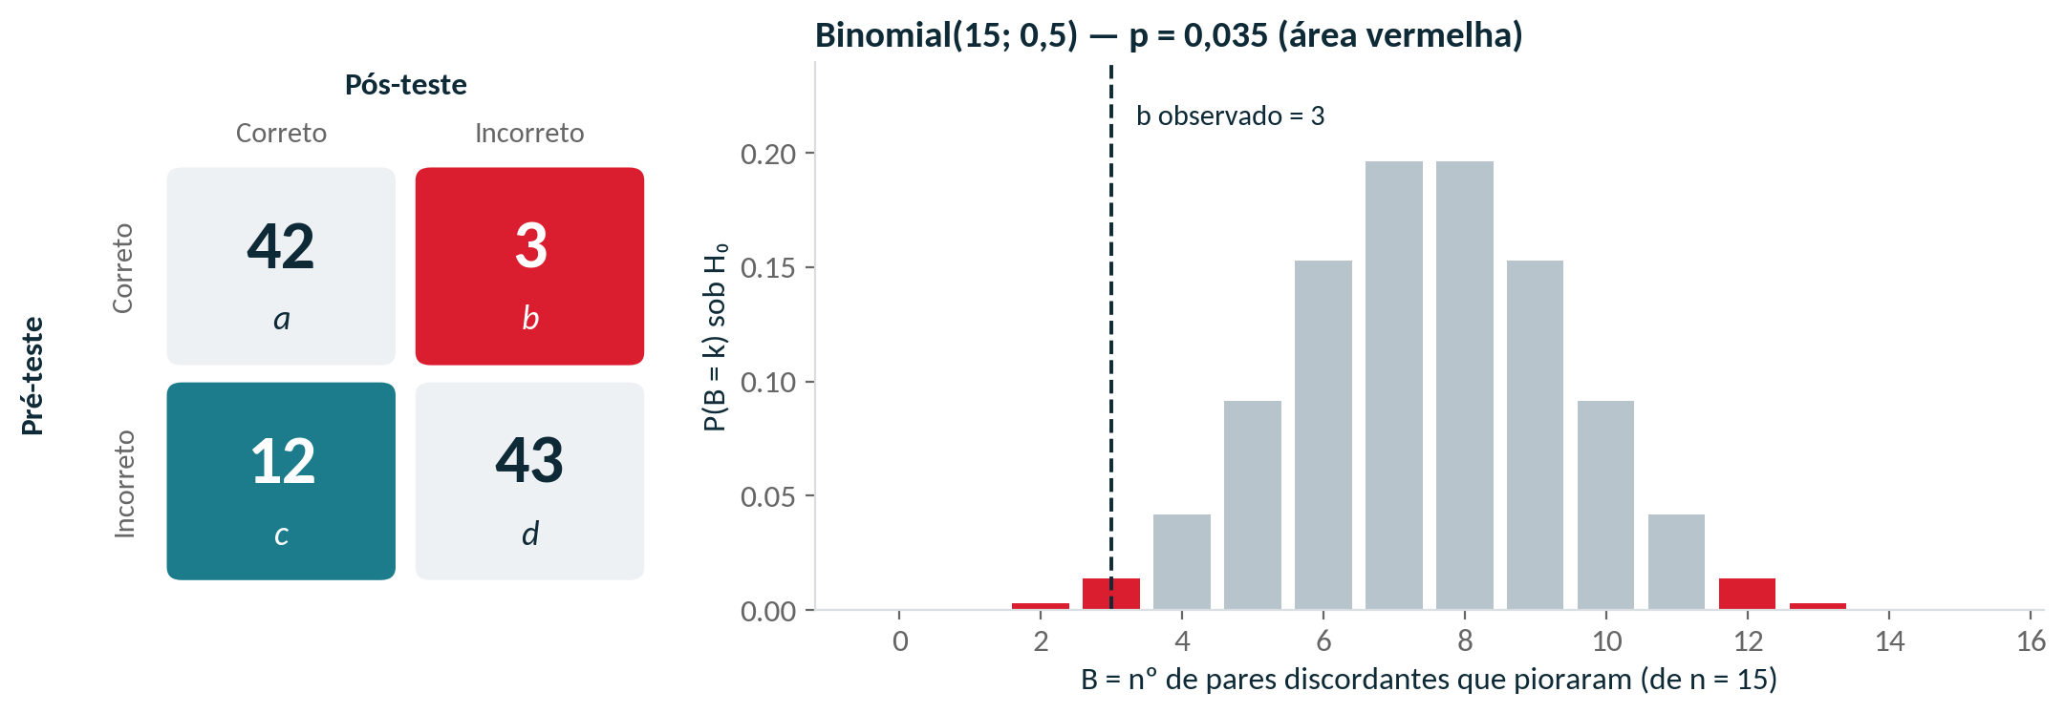
DEMONSTRAÇÃO
Demonstração interativa: mova b e c
c — (−, +)
12
Experimente no Colab
b — (+, −)
3
github.com/RodrigoSantosB/mcnemar-safe-fall
b = c: p = 1 — sem evidência.
b = 3, c = 12: p = 0,035.
Mude a e d: o p-valor não muda.
Saída do widget (ipywidgets) na Ilustração #2 (b = 3, c = 12): tabela, nº de pares discordantes, estatística, p exato, binomial sob H₀ e interpretação — tudo se atualiza ao mover os controles.
Dados SINTÉTICOS. Notebook: Etapa 9a (este widget) e Etapa 12 (abas com as ilustrações, as variantes e o Safe Fall, ajustáveis).
29

Slide 30
CONCLUSÕES
Síntese
Pareado, dicotômico, só b e c
1
McNemar testa H₀: π₁₊ = π₊₁ ⇔ π₁₀ = π₀₁ — a mudança marginal depende só dos pares discordantes.
Escolha e informe a versão
2
b + c ≥ 25: χ² clássico ou com correção de Edwards. b + c < 25: exato (Bin(n; 0,5)) ou mid-p.
Safe Fall: mudança robusta
3
84–106 melhoras contra 0–2 pioras; p < 0,001 em qualquer método. Conclusão do artigo se sustenta.
Leitura crítica
4
Quase experimento sem controle; desfecho é comportamento, não lesão; Tabela 1 com % inconsistentes.
30

Slide 31
REFERÊNCIAS
Principais referências
■ DelCastillo-Andrés, Ó.; Toronjo-Hornillo, L.; Rodríguez-López, M.; Castañeda-Vázquez, C.; Campos-Mesa, M.C. Children’s Improvement of a Motor Response during Backward Falls through the Implementation of a Safe Fall Program. Int. J. Environ. Res. Public Health 2018, 15, 2669. doi:10.3390/ijerph15122669.
■ McNemar, Q. Note on the sampling error of the difference between correlated proportions or percentages. Psychometrika 1947, 12, 153–157.
■ Edwards, A.L. Note on the “correction for continuity” in testing the significance of the difference between correlated proportions. Psychometrika 1948, 13, 185–187.
■ Agresti, A. Categorical Data Analysis, 3rd ed. Wiley, 2013 (cap. 11 — dados pareados).
■ Fagerland, M.W.; Lydersen, S.; Laake, P. The McNemar test for binary matched-pairs data: mid-p and asymptotic are better than exact conditional. BMC Med. Res. Methodol. 2013, 13, 91.
■ Seabold, S.; Perktold, J. statsmodels: Econometric and statistical modeling with Python. Proc. 9th Python in Science Conf., 2010. · Virtanen, P. et al. SciPy 1.0. Nat. Methods 2020, 17, 261–272.
31

Slide 32






Muito
obrigado!
https://portal.cin.ufpe.br/
@cinufpe
Centro de Informática UFPE
Centro de Informática UFPE
@CInUFPE

